Slide 1
A női ivarkészülék
GKE DEG HALLBIOLÓGIA
Képek: sulinet.hu

Slide 2
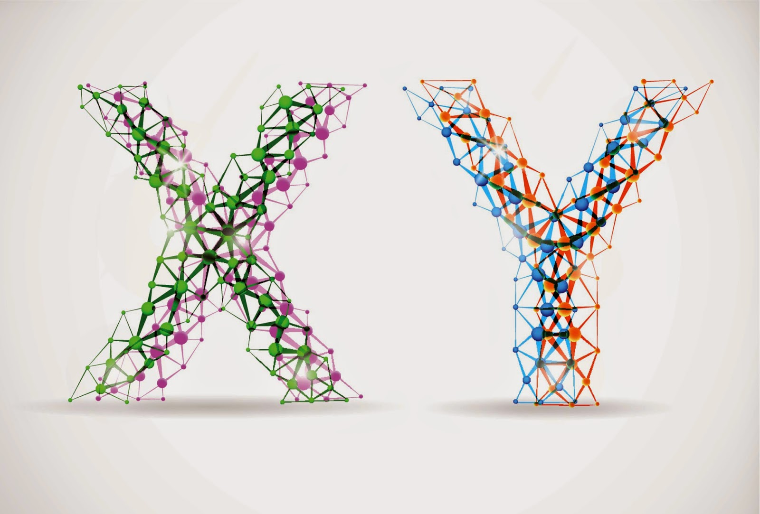
Az ivar kialakulása
Genetikai nem = kromoszomális nem: megtermékenyítéskor ivari kromoszómák XX vagy XY
Elsődleges nemi jelleg: ivarmirigyek + nemzőszervek
Ivarmirigyi nem:
Magzati korban alakul ki. A működő herék tesztoszteronja -> fiú nemzőszervek. Ennek hiányában: leány

Slide 3
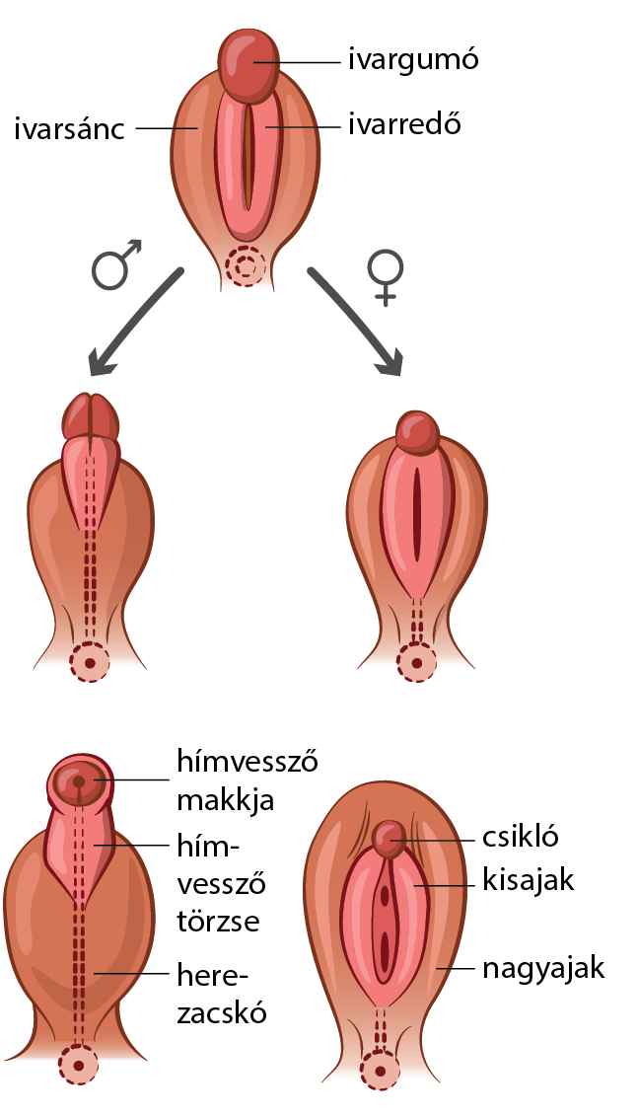
Az ivarszervek fejlődése

Slide 4
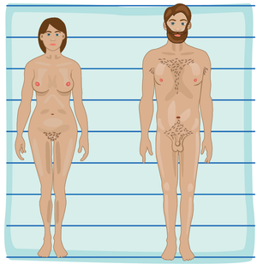
Az ivar kialakulása 2.
Nemzőszervi nem: párzószervek, ivarutak
Másodlagos nemi jellegek: hormonhatásra serdüléstől
Csontozat, alak, emlők, zsíreloszlás, hang, szőrzet
Pszichoszexuális nem: nemi identitás, preferencia
Genetikai hatások, hormonok, magzati fejlődés alatti hatások

Slide 5
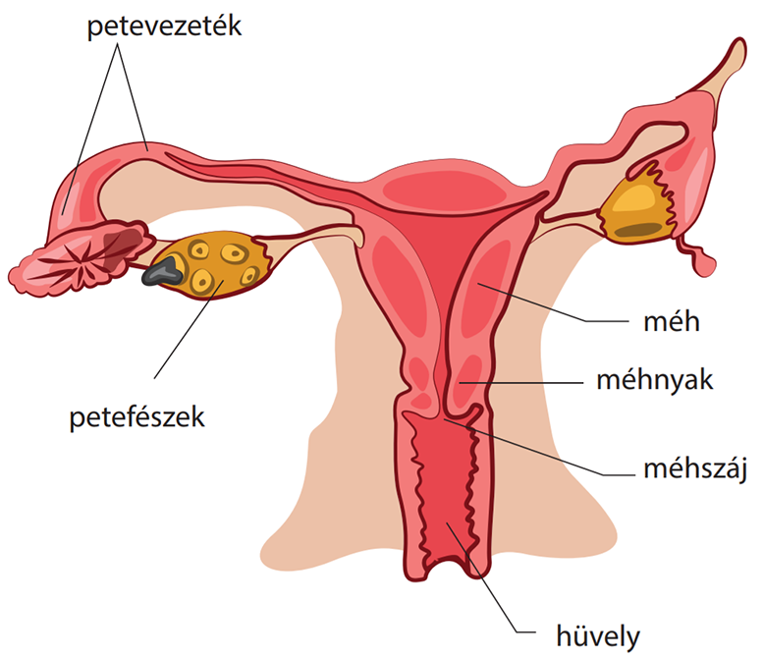
A női ivarszervek
Petefészkek = ovariumok
Petevezetők = méhkürt
Méh: körte simaizom, mirigyes, erezett nyálkahártya
Menstruáció
Méhszáj
Hüvely – tágulékony simaizom, párzószerv. Szűzhártya. Tejsavbaktériumok

Slide 6
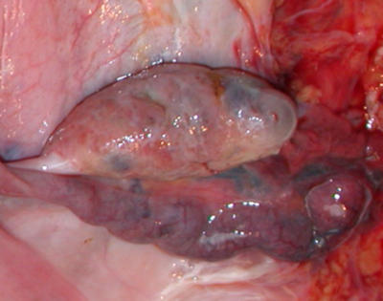
A petefészkek
Páros ivarmirigy
Héjas mandula
Kismedencében szalagok rögzítik
Ivarsejt + hormontermelés
Serdüléstől klimaxig ciklusos működés

Slide 7
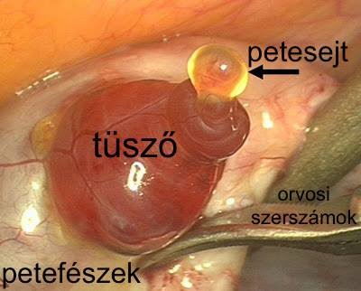
A petesejtek érése
Petefészek: ivarmirigy (sejt+hormontermelés
Őstüszők: 200 000/petefészek Őspetesejt + tüszőhámsejtek
A magzati élet 4. hónapjától meiózis I. állapotban
A meiózis a serdülés után havonta folyt. a tüszőéréskor
Csak megtermékenyüléskor fejeződik be

Slide 8
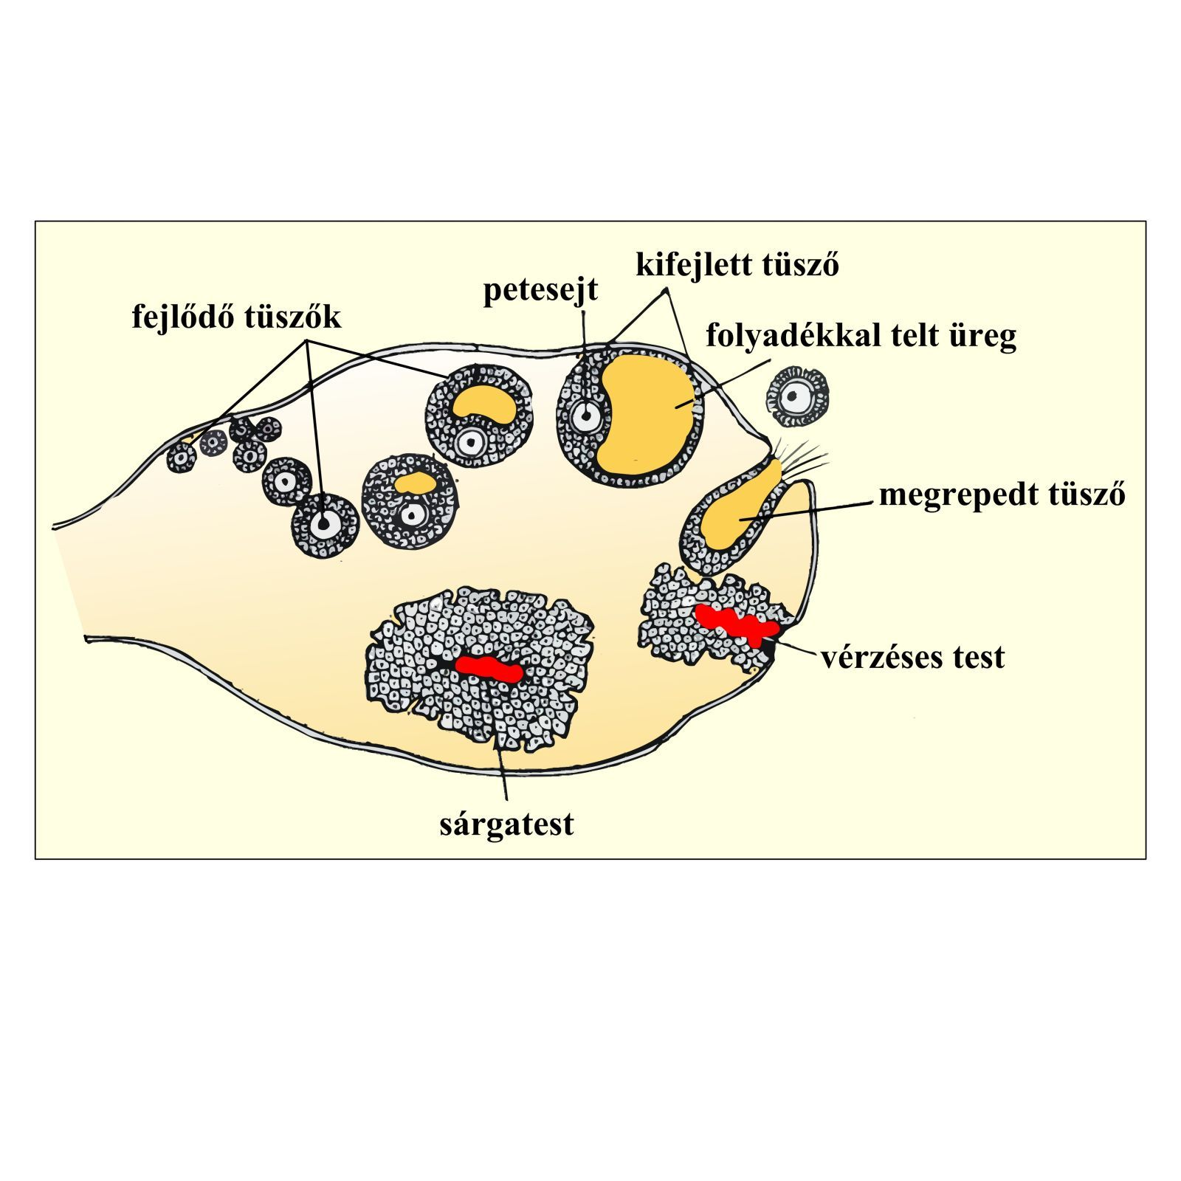
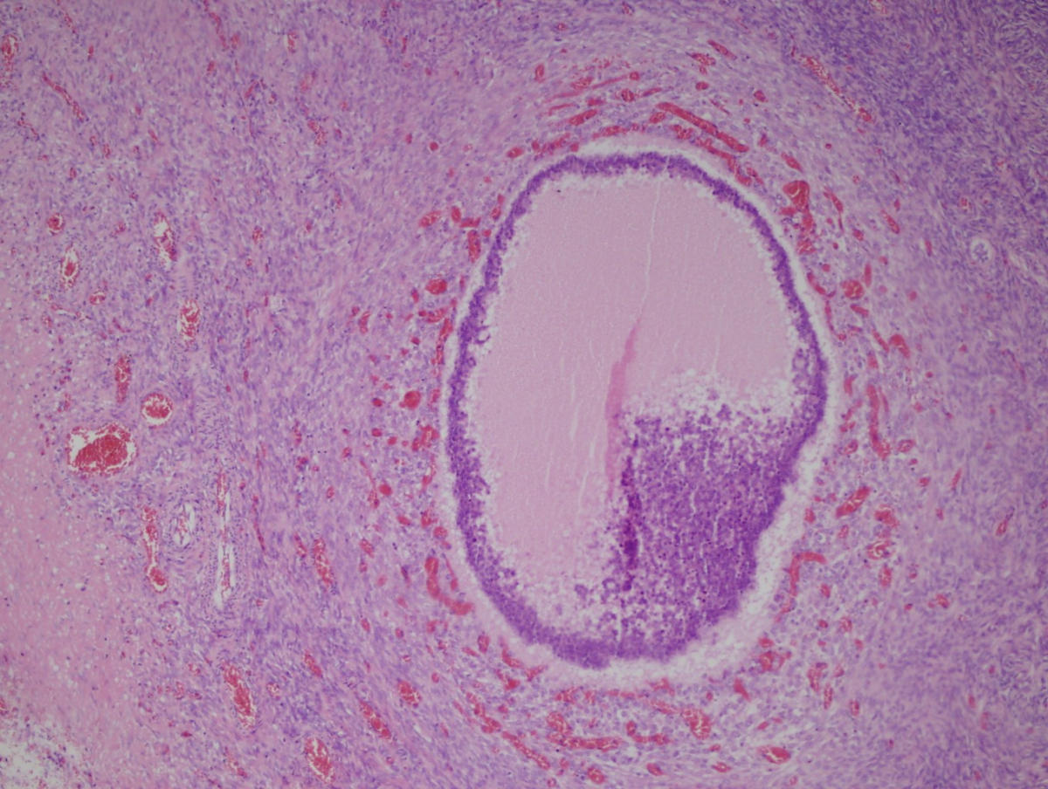
A petefészek ciklus
28 naponta egy peteérés
A tüsző folyadékkal telik
A petesejt szikanyagban gazdag lesz
Graaf tüsző – tüszőrepedés ~14. nap
Sárgatest kialakul
Elsorvad

Slide 9
Külső nemi szervek
Hüvelybemenet
Szeméremajkak
Csikló: merevedésre képes

Slide 10
A petefészek és a méh ciklusa

Slide 11
A női nemi ciklus

